Slide 1





Қашықтықтан білім беру жағдайында онлайн кездесулерге арналған құралдарды (zoom, skype, microsoft teams, youtube, google meet) ұтымды пайдалану.

Slide 2
Қысқаша мәлімет
Zoom- қосымшасы нақты уақыт режимінде хабарлама жіберуге , бейнеконференциясын өткізуге мүмкіндік береді. Негізгі артықшылықтары: Пайдаланудың қарапайымдылығы. Кез келген құрылғыны қолдана отырып, конференцияларды қосуға және қатысуға арналған конференция мүмкіндіктерімен жылдам біріктіруге(интеграция жасауға) болады. Кез-келген жерден және кез келген құрылғыдан кіруге мүмкіндік береді.
Google Meet -қай жерде болсаңыз да, керемет қоңырау шалу үшін желіңіздің өткізу қабілеттілігін реттейді. бейнеконференция өткізуге мүмкіндік береді. Жасанды интеллект элементтері бар соңғы технологиялар қиын жағдайларда да жоғары сапалы сурет пен дыбысты сақтауға мүмкіндік береді.
Skype – видео қоңырау шалуға және интернет арқылы чат қызметін қамтитын, жедел хат алмасуға, файл жіберуге.қолайлы құрал.
Microsoft Teams - бұл топқа қажет нәрсенің бәрін біріктіретін бағдарлама. Microsoft
Teams-та жеке істеріңізді басқару, әңгімелер жүргізу, жоспарлар жасау, жұмыс
тізімдерін, тапсырмаларды, тіпті орналасқан жеріңізді бөлісе аласыз.
YouTube - бұл бейнематериалдар хостингінің сервистерін ұсынатын қызмет. Мұнда
қолданушылар қандай да бір бейнежазбаларды қосуға, қарауға не оларға түсінік беруге мүмкіндігі бар.

Slide 3
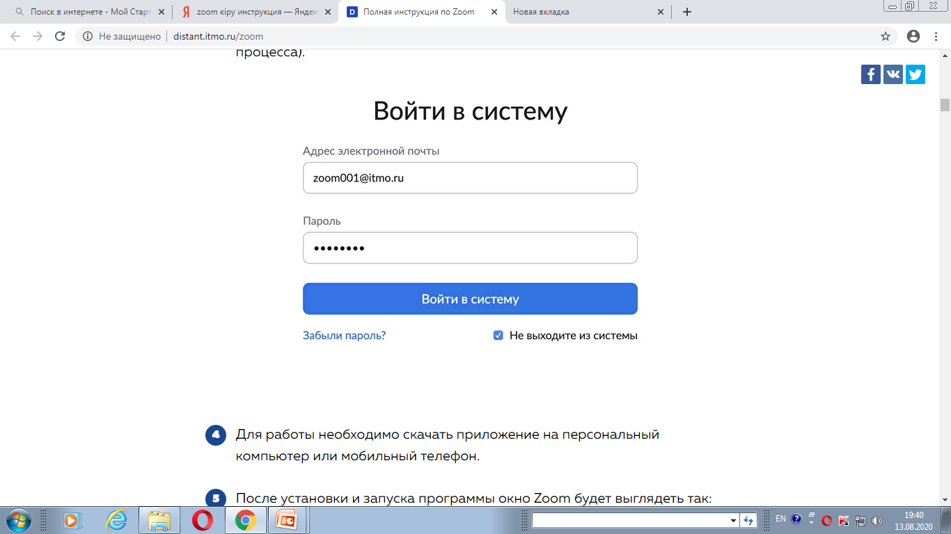
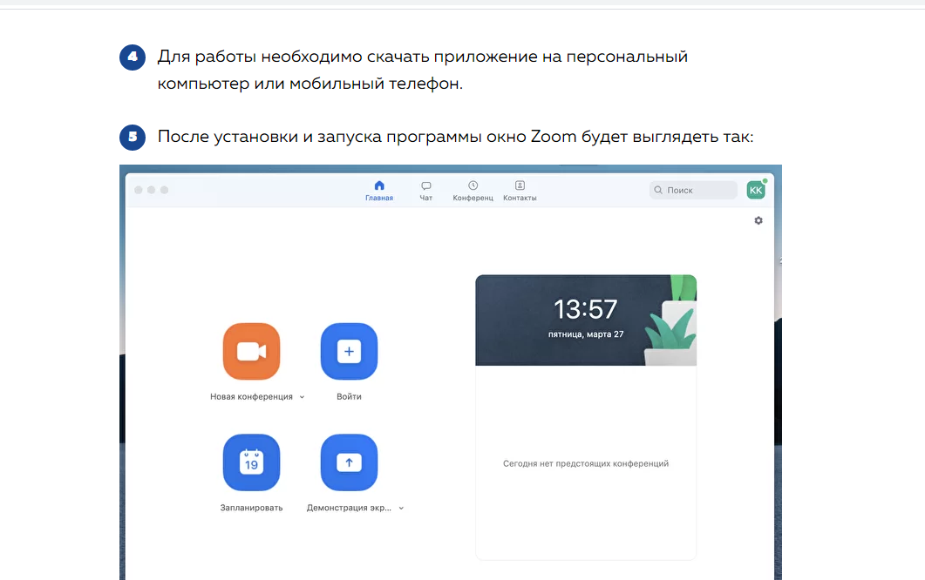
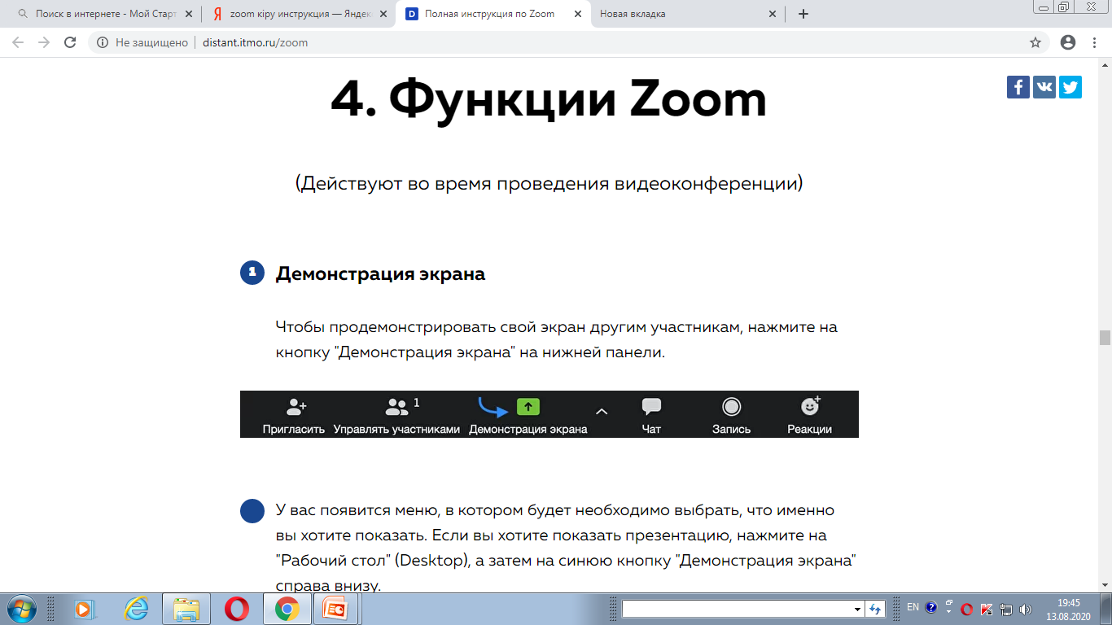
Zoomмен- қалай жұмыс жасаймыз?
Функциялар

Slide 4
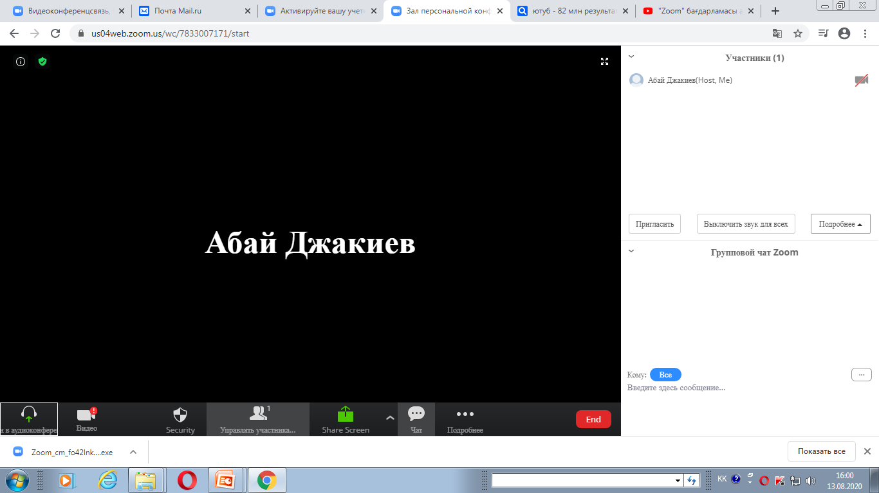
Zoom бағдарламасының тиімді тұсы видео конференция жасауға және демонстративтік экран арқылы презентация көрсетуге, оқушылармен байланыс жасауға мүмкіндік береді.

Slide 5
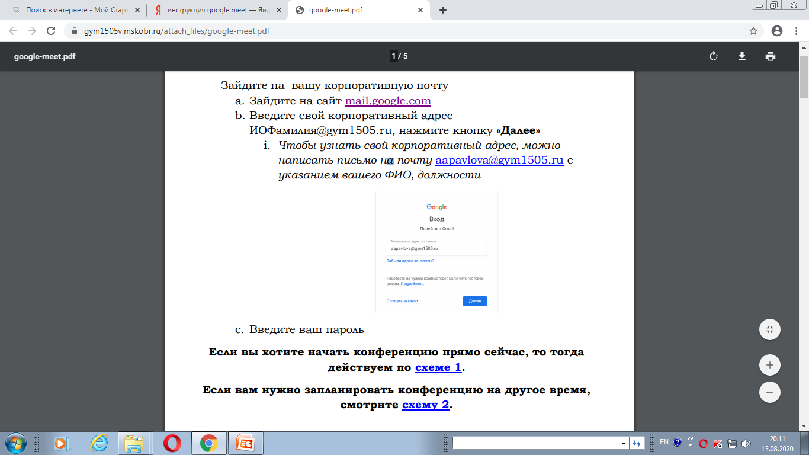
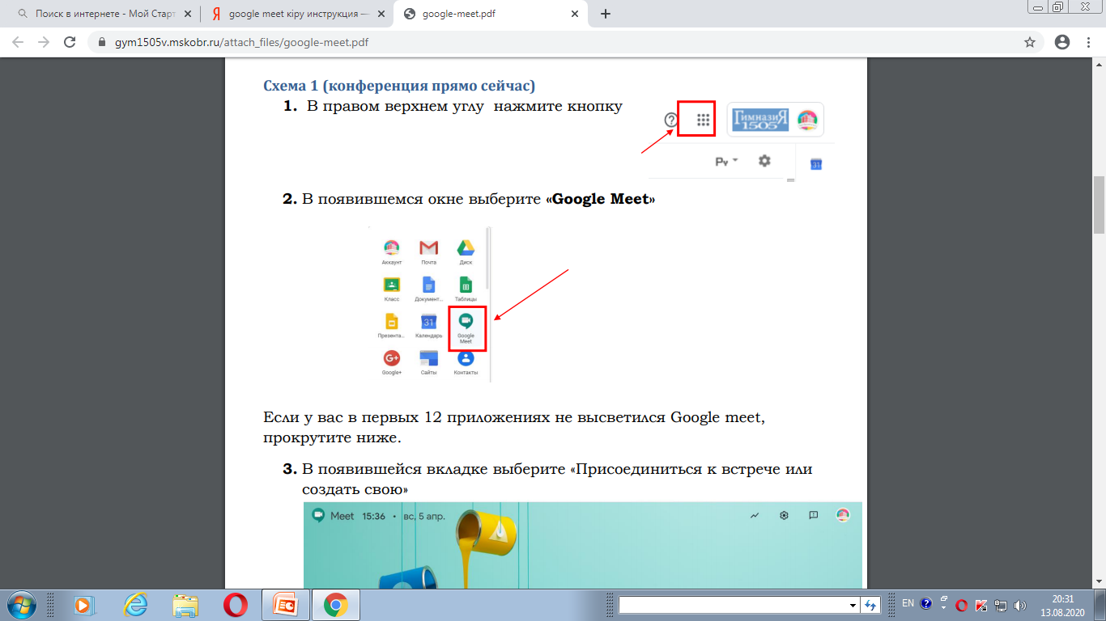
Google Meet

Slide 6
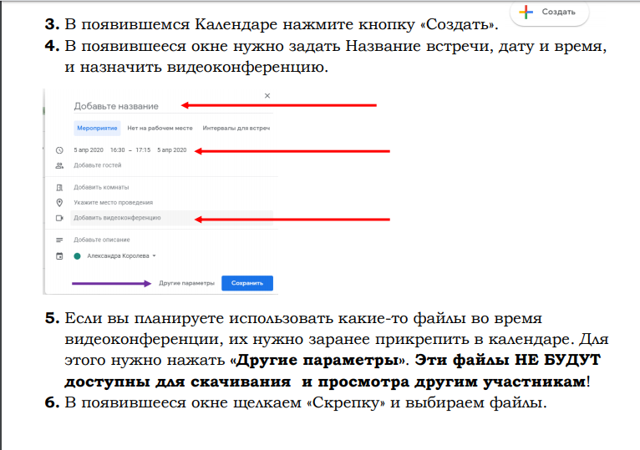

Slide 7
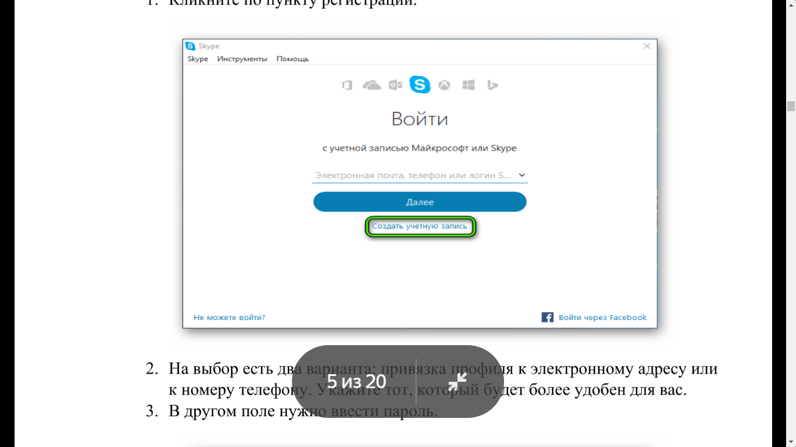
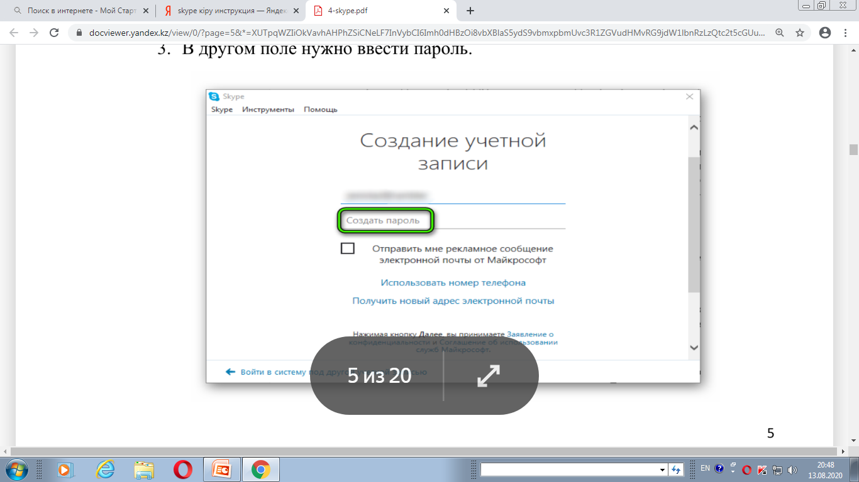
Skype бағдарламасын пайдалану.

Slide 8
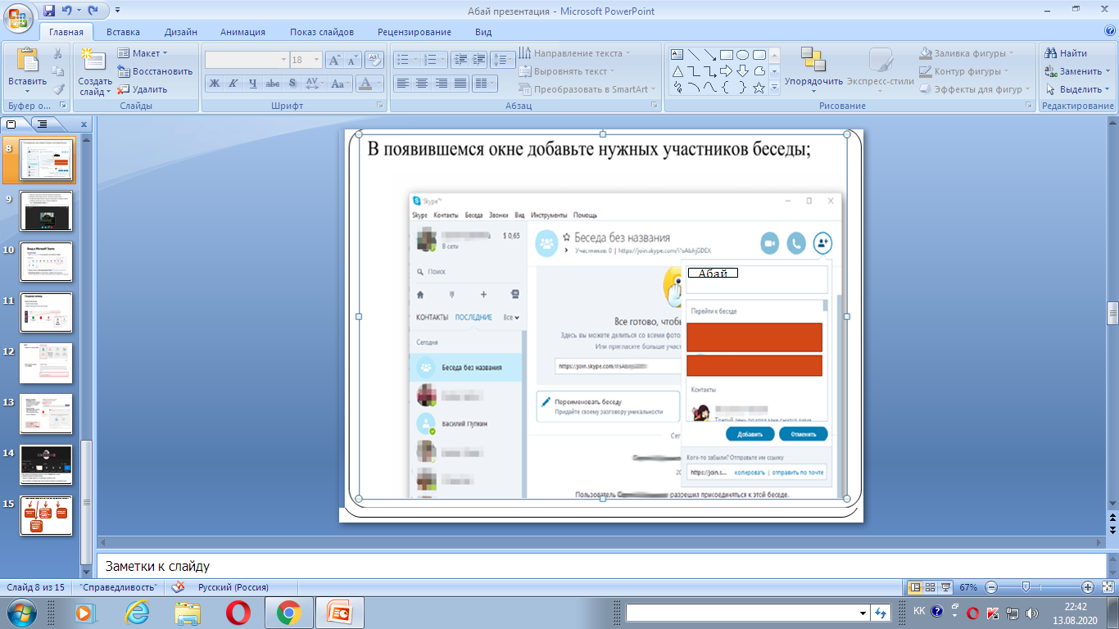

Slide 9
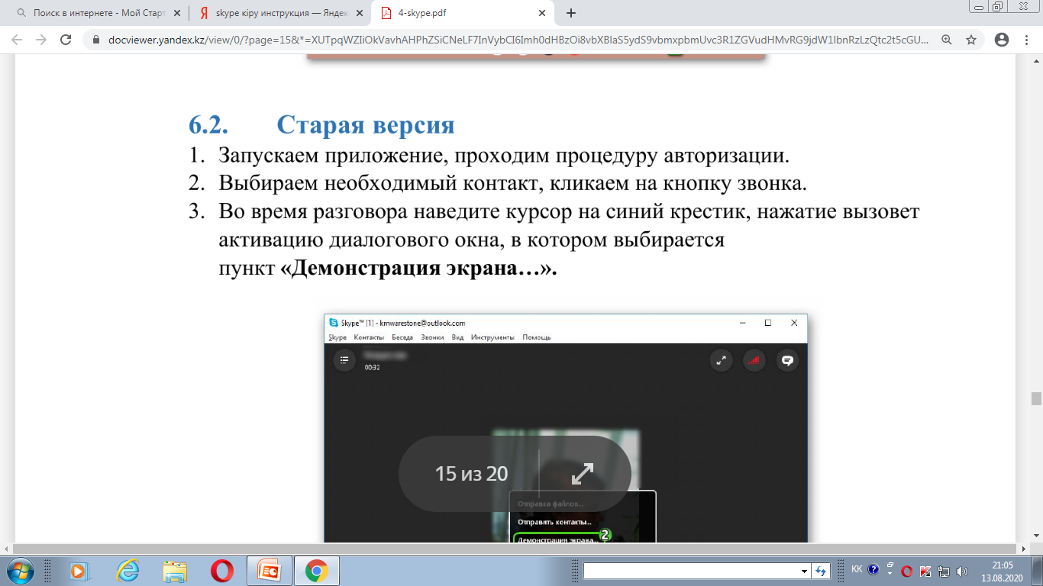
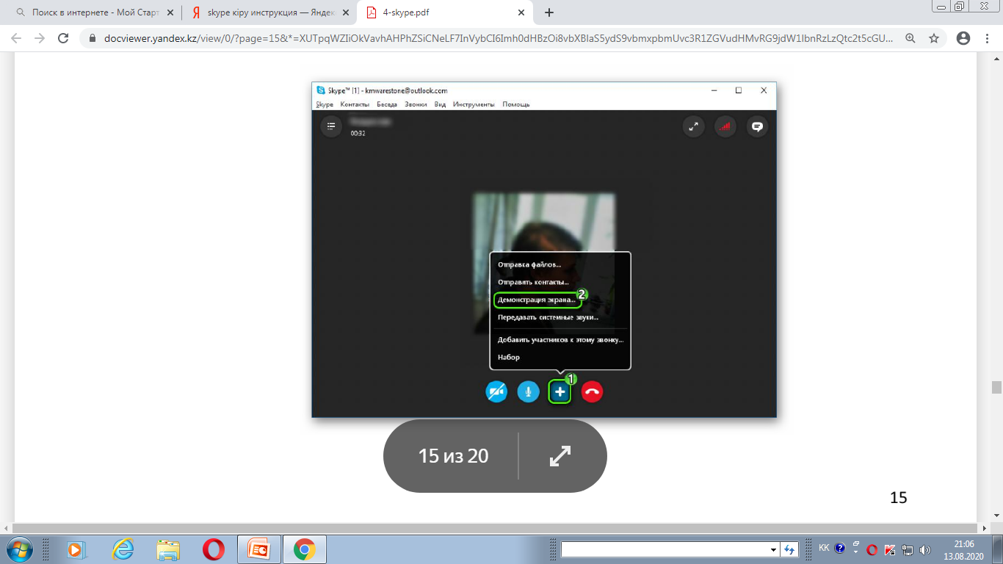

Slide 10
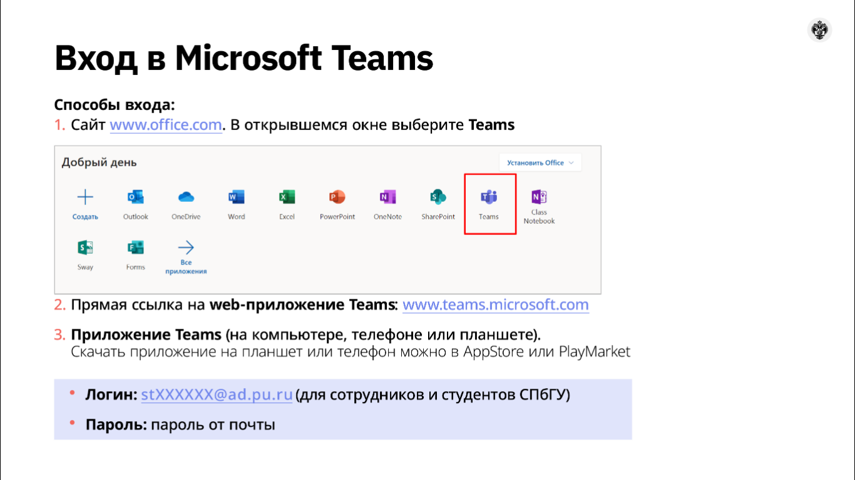

Slide 11
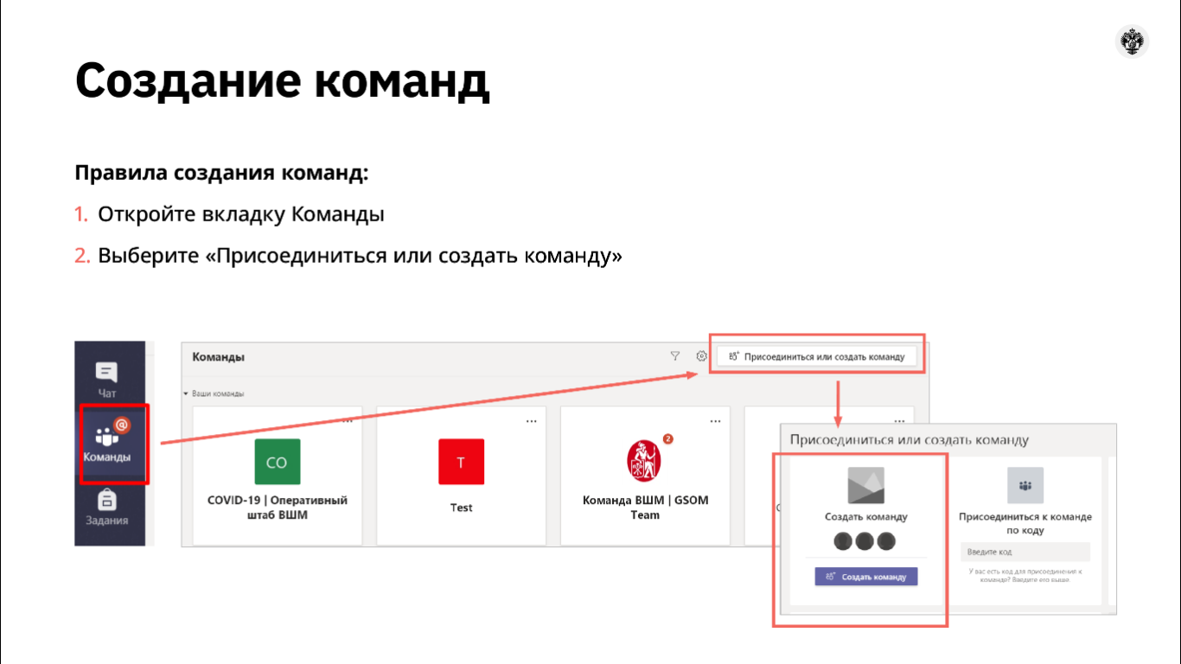

Slide 12
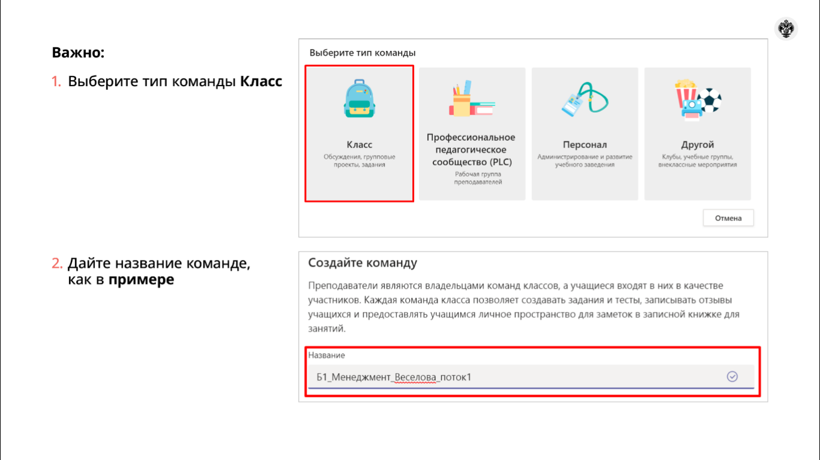

Slide 13
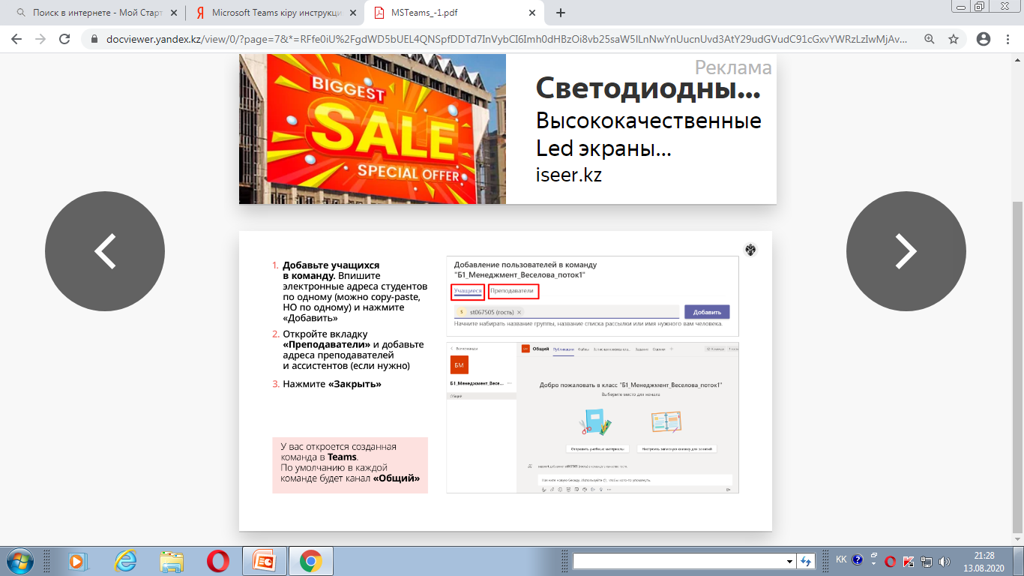

Slide 14
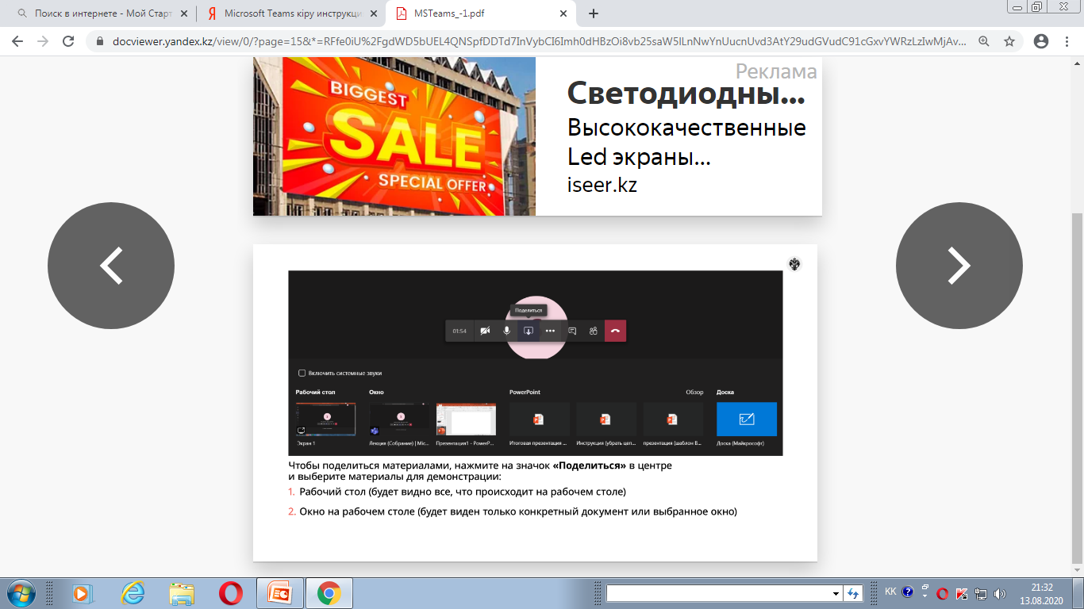

Slide 15
Google Meet, Zoom, Microsoft Teams және Skype бағдарламаларын қолдану нәтижесінде:
Сапалы сабақ өткізу
Оқушыларды ынталандырады және олардың білімдерін бір жүйеге келтіреді.
Қолжетімді платформа
Оқушының білім деңгейін тексеруге, бағалауға мүмкіндік береді.

